Slide 1
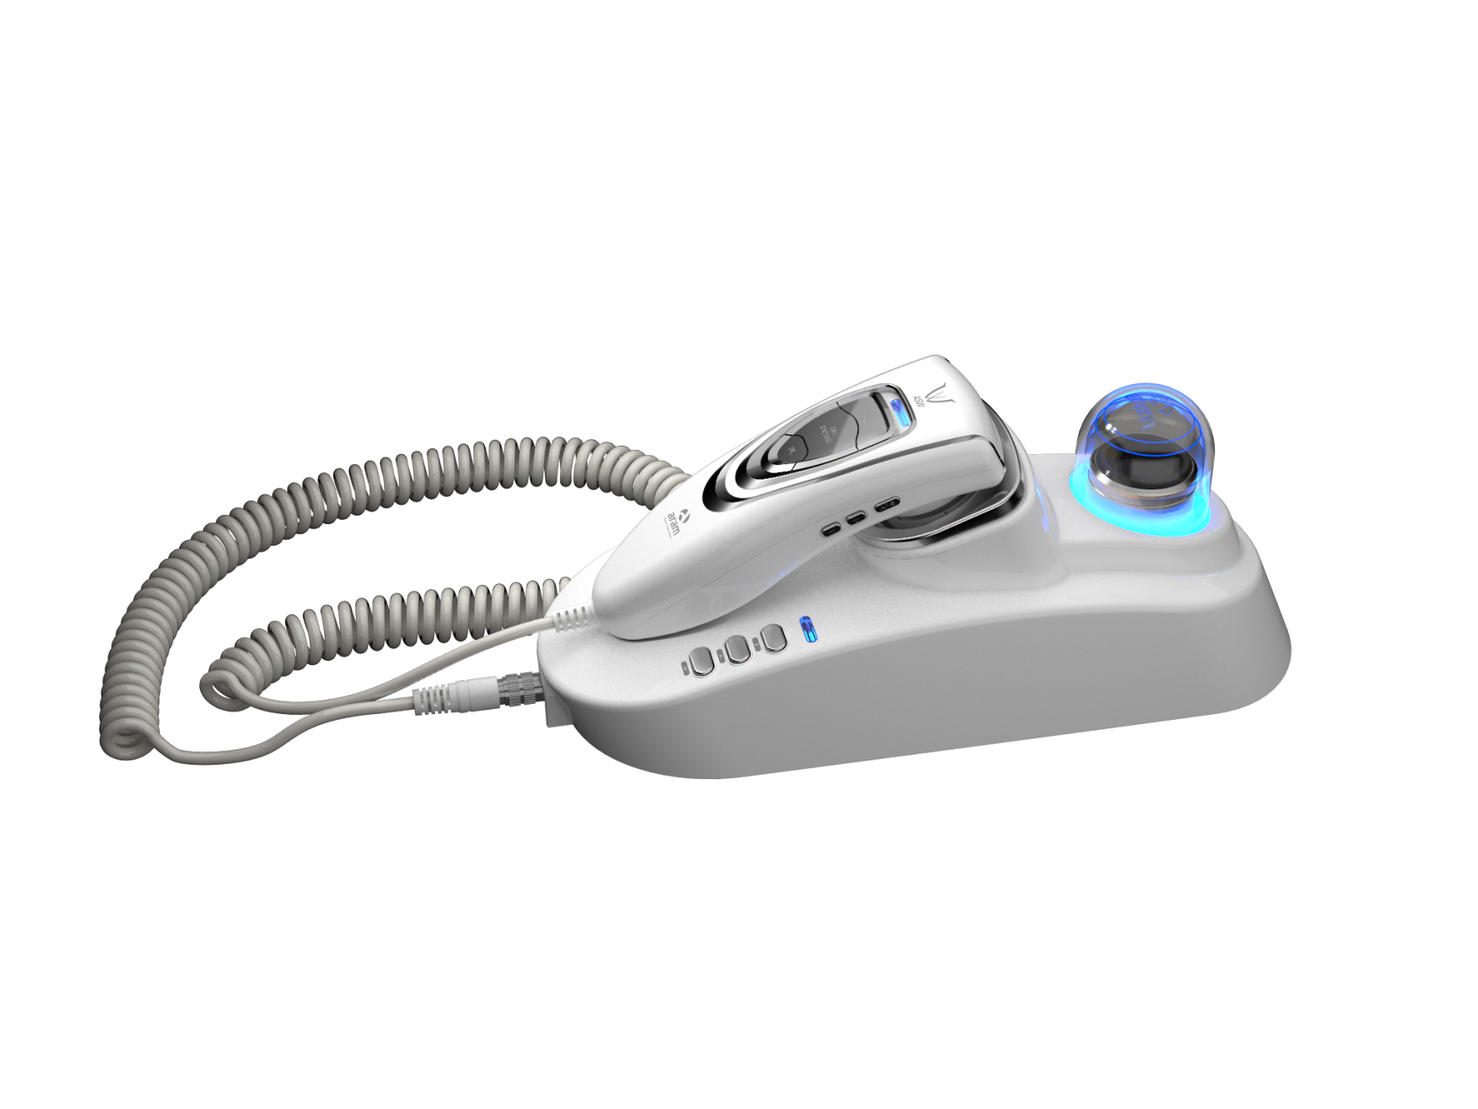
Аппарат для диагностики кожи (дерматоскопия) и волос (трихоскопия) под увеличением
ASW (Aramo Smart Wizard)
Приложение 3 к инструкции:
работа ASW с программой Trichoscience
Мировой лидер среди систем диагностики кожи и волос
www.aramhuvis.com

Slide 2
Приложение 3
Содержание
Подготовка к работе
Используемое оборудование
Подключение аппарата ASW к компьютеру
Создание ярлыка Snapshot
Установка программы Trichoscience
Проведение Диагностики
Рекомендованные линзы и режимы
Сохранение фотографий Трихоскопия/Трихограмма
Сохранение фотографий Фототрихограмма
Сохранение фотографий Трихоскопия
Сохранение фотографий Дерматоскопия
Загрузка фотографий в программу Trichoscience

Slide 3
Подготовка к работе
Используемое оборудование
Аппарат для диагностики кожи (дерматоскопия) и волос (трихоскопия) под увеличением ASW (Aramo Smart Wizard) с принадлежностями в варианте исполнения ASW-300
1.Подставка под аппарат ASW (Aramo Smart Wizard) с UV (ультра-
фиолетовой) лампой – 1 шт.
2.Линза X1 – 1 шт.
3.Линза Х30 со встроенным измерителем влажности – 1 шт.
4.Линза Х60 – 1 шт.
5.Линза Х200 – 1 шт.
6.Линза Х500 – 1 шт.
7.Внешний блок питания на 12В (блок питания, кабель) – 1 шт.
8. Программное обеспечение Wizard (электронная версия) – 1 шт.
Принадлежности:
1.Защитный пластиковый колпачок для аппарата ASW (Aramo Smart
Wizard) – 1 шт.
2.Защитный пластиковый колпачок для линзы – 5 шт.
3.Подставка под линзы – 1 шт.
4.USB кабель – 1 шт.
5.Спонжи на бумажной основе (50 шт.в одной упаковке) – 2 уп.
6.Салфетка из микрофибры – 1 шт.
7.Воздушная помпа для очистки аппарата ASW (Aramo Smart
Wizard) – 1 шт.
8.Руководство по эксплуатации – 1 шт.
Линзы: режимы
X1-NL; X30-NL, X30-PL, X30-UV
X60-NL, X60-PL, X60-UV; X200-NL; X500 –NL
NL – normal light – видимый диапазон, естественное освещение (режим:
нормальный)
PL – polarized light - видимый диапазон, поляризованное освещение
(режим: поляризованный)
UV– ultraviolet – ультрафиолетовый диапазон (режим – ультрафиолетовый)

Slide 4
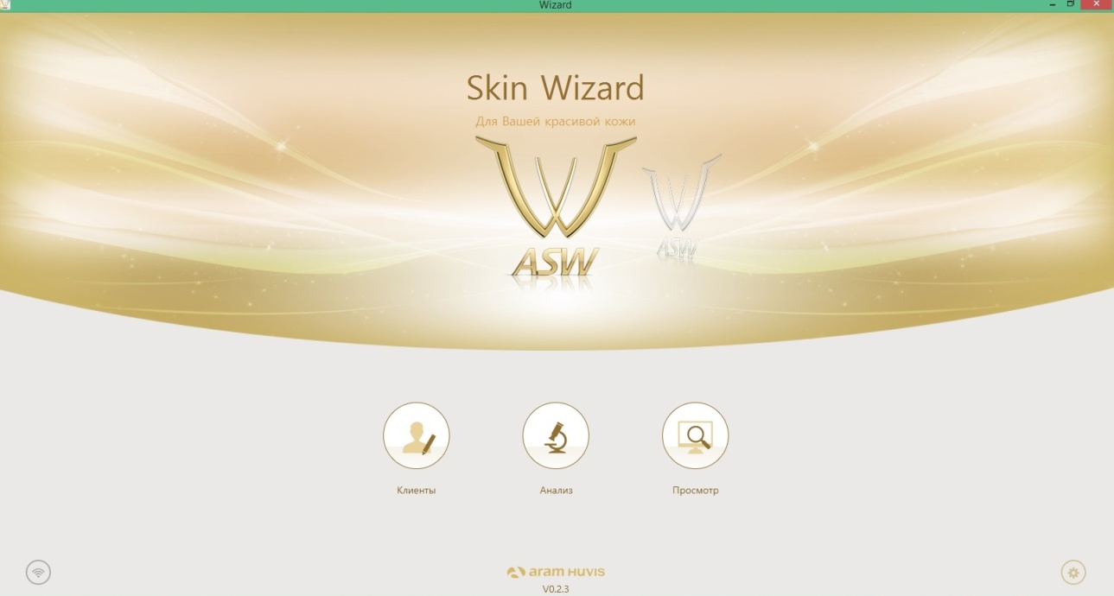
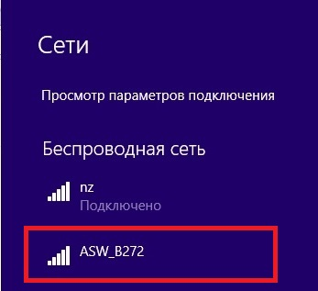
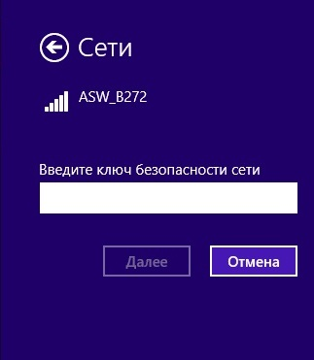
Подготовка к работе
Подключение ASW к компьютеру
1. Загрузите и откройте программу Wizard
2. Когда Вы откроете программу первый раз меню будет не активным
3.После включения аппарата ASW, перейдите в сетевые настройки, чтобы настроить Wi-Fi соединение. В списке Wi-Fi найдите имя “ASW-XXXX” и выберите его.
4.Введите ключ безопасности сети (P/W)

Slide 5
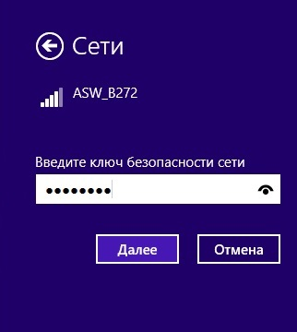
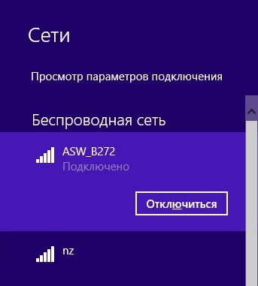
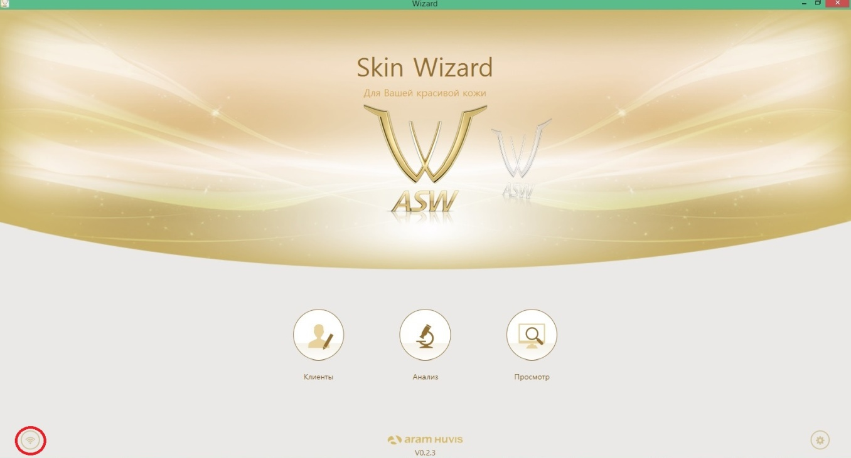
Подготовка к работе
Подключение ASW к компьютеру
5.Аппарат ASW подключен к компьютеру по Wi-Fi сети
6.После соединения запустите программу Wizard
7.Для проверки правильной работы программы посмотрите в левый
нижний угол.Если все правильно настроено, Вы увидите сигнал Wi-Fi
бежевого (для Wizard Skin –режим диагностики кожи) или серого цвета
(для Wizard Hair –режим диагностики волос).

Slide 6
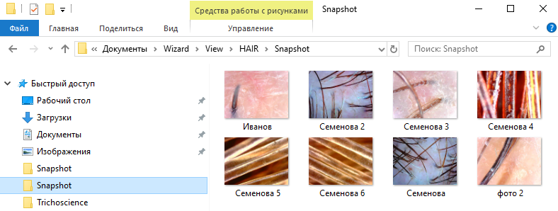
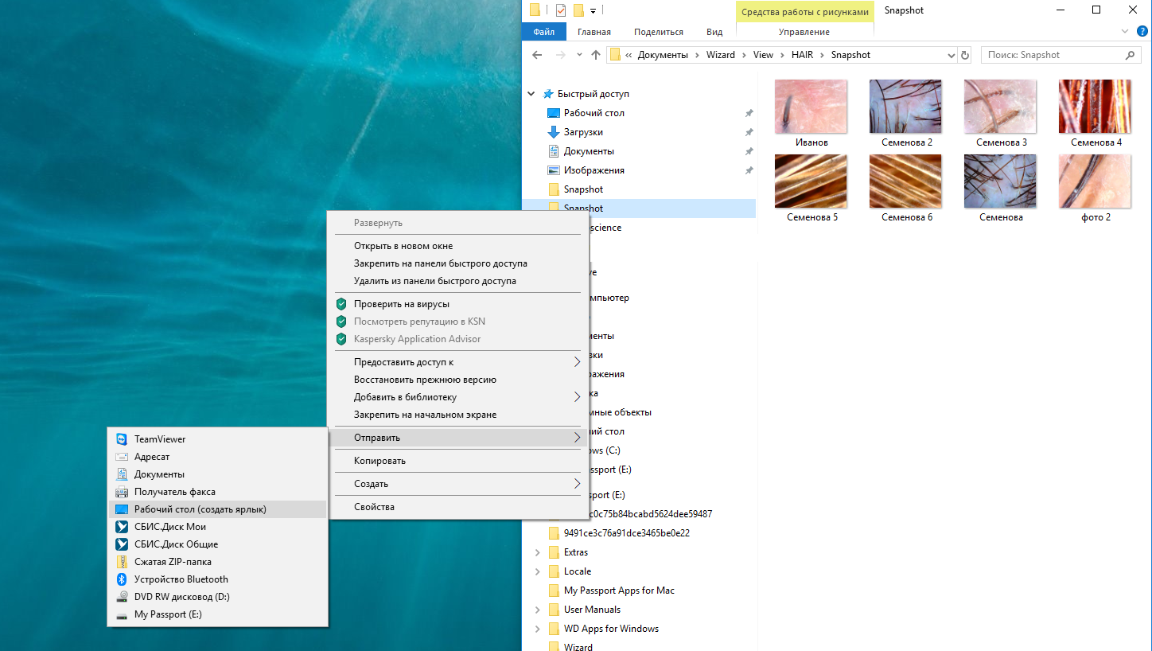
Подготовка к работе
Создание ярлыка Snapshot
1.Откройте папку сохранения фотографий Snapshot программы Wizard
(Приложение Wizard Hair)
2.Щелкните мышкой на папке Snapshot и в открывшихся окнах выберите
Отправить/Рабочий стол (создать ярлык)

Slide 7
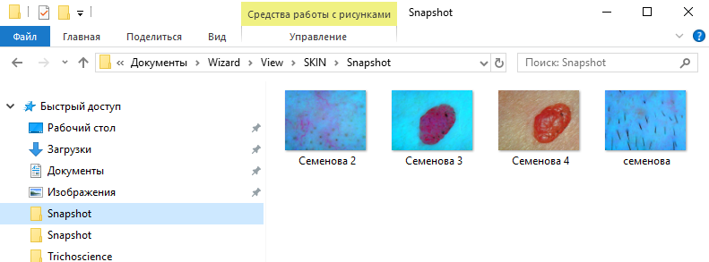
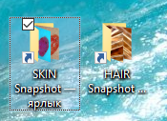
Подготовка к работе
Создание ярлыка Snapshot
3. На рабочем столе появится ярлык. Для удобства переименуйте его в
Hair Snapshot ярлык
4. Создайте ярлык Snaphot для приложения Skin Wizard.
После создания переименуйте его в Skin Snapshot ярлык .
5.На рабочем столе будут расположены два ярлыка для сохранения
Фотографий программы Wizard.

Slide 8
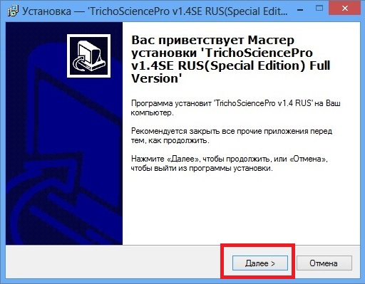
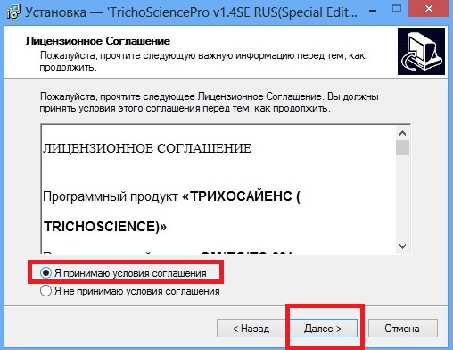
Подготовка к работе
Установка программы Trichoscience
1.Вставьте накопительный диск с программой Trichoscience в USB
порт компьютера и откройте его
2. Кликните два раза на иконке Setup 1.4 SE_RUS, чтобы запустить установку программы
3. Откроется
окно установки
программы
4. Кликните на
кнопку «Далее»,
чтобы
продолжить
5. Выберите
«Я принимаю
условия
соглашения» и
нажмите на
кнопку
«Далее»

Slide 9
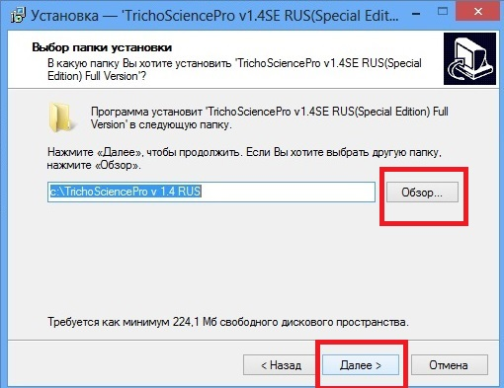
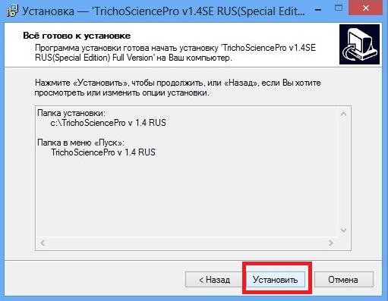
Подготовка к работе
Установка программы Trichoscience
6. Выберите место установки программы и кликните на кнопку «Далее»
7. Для продолжения
установки нажмите
на кнопку
«Установить»

Slide 10
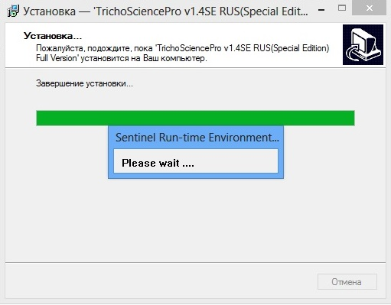
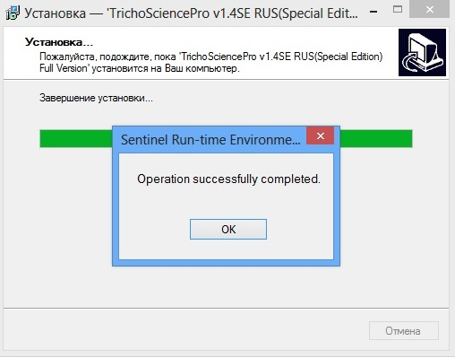
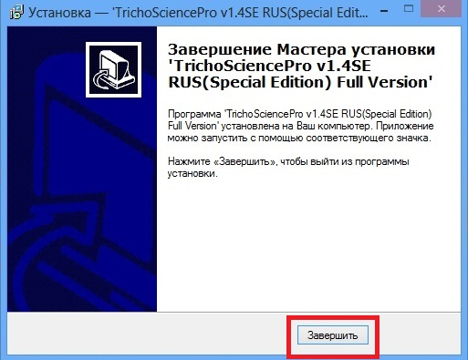
Подготовка к работе
Установка программы Trichoscience
8.Нажмите на кнопку
«Завершить» после
окончания установки

Slide 11
Проведение диагностики
Рекомендованные линзы и режимы
Трихоскопия:
1.Плотность волос
Линза Х60 режим «Кератин кожи головы»
Приложение Hair Wizard
2. Диаметр волос
Линза Х200 режим «Состояние волосяной поры»
Приложение Hair Wizard
3. Оценка кожи головы
Линза Х200 режим «Состояние волосяной поры»
Приложение Hair Wizard
4. Оценка корней
Линза Х200 режим «Состояние волосяной поры»
Приложение Hair Wizard
5. Оценка стержней
Линза Х500 режим «Состояние кутикулы»
Приложение Hair Wizard
Фототрихограмма
Линза Х30 режим «Пигментация»
Приложение Skin Wizard
Трихограмма
Линза Х60 режим «Кератин кожи головы»
Приложение Hair Wizard
Дерматоскопия
Линза Х30 режимы «Поры/Пигментация/Акне/Морщины/
Чувствительность»
Приложение Skin Wizard

Slide 12
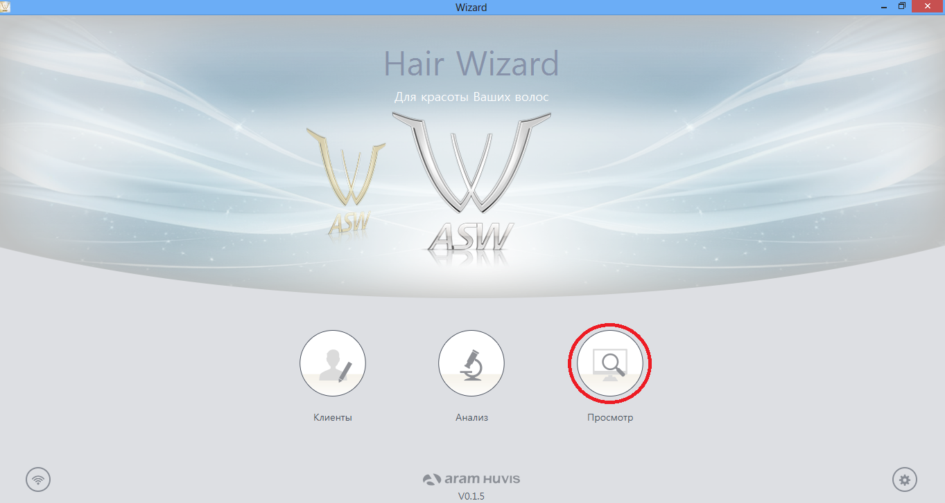
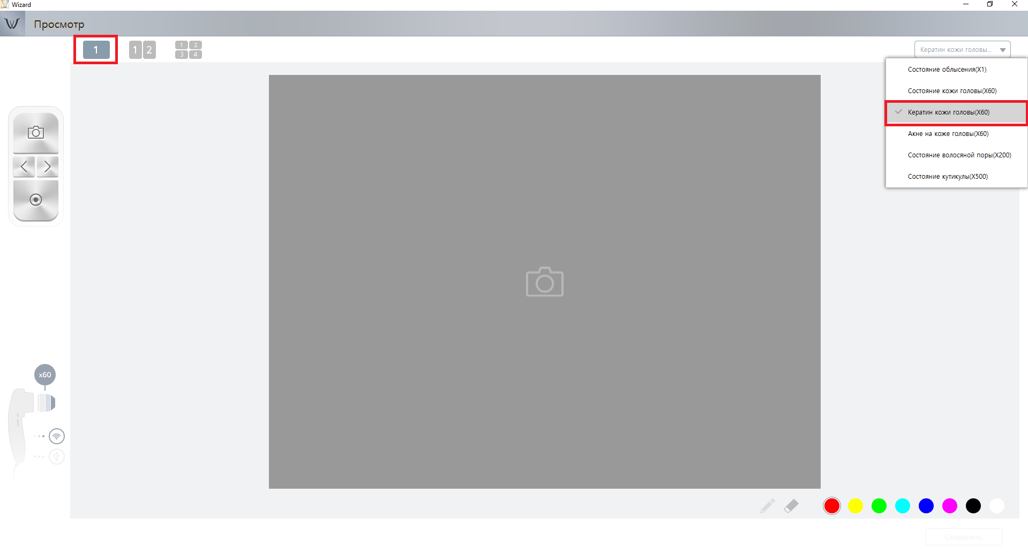
Проведение диагностики
Сохранение фотографий Трихоскопия/Трихограмма
1.Откройте программу Wizard и выберите приложение Hair Wizard
2.Нажмите на кнопку «Просмотр» чтобы зайти в этот раздел
3.В окне «Просмотр» выберите вверху кнопку с цифрой 1. В этом случае
Вы сможете сделать и сохранить одно фото.

Slide 13
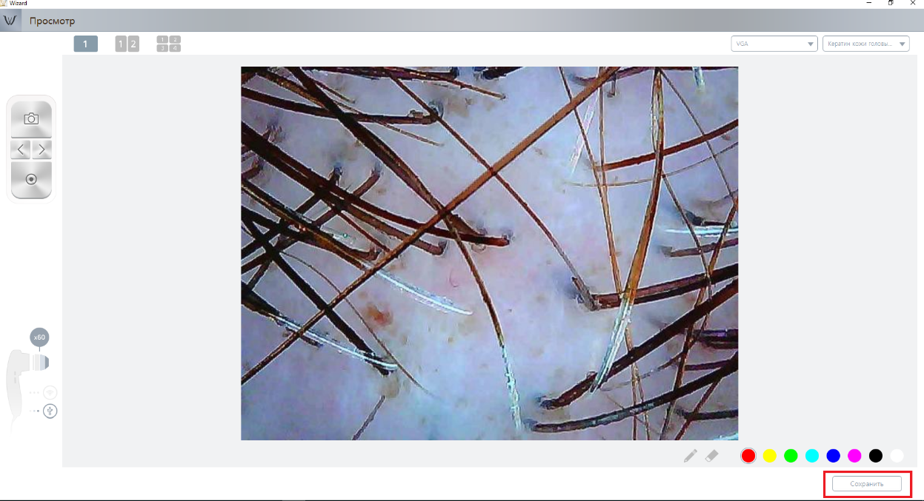
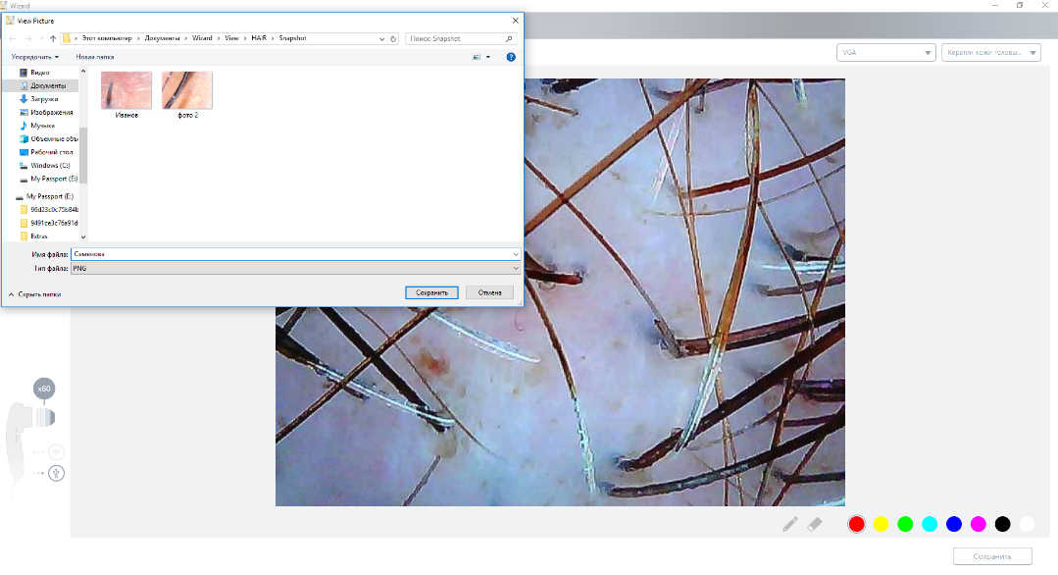
Проведение диагностики
Сохранение фотографий Трихоскопия/Трихограмма
4.Для сохранения фото для раздела Трихоскопия/Плотность волос
используйте линзу X60. Выберите рекомендованный режим «Кератин
кожи головы» .
5.Сделайте фото при помощи кнопки «Live Capture»на камере.
6.Нажмите на кнопку «Сохранить» в левом правом углу.
7.Откроется окно сохранения фотографий.
8.Фотография автоматически сохраняется в папку Snapshot
(Этот компьютер/Документы/Wizard/View/Hair/Snapshot)

Slide 14
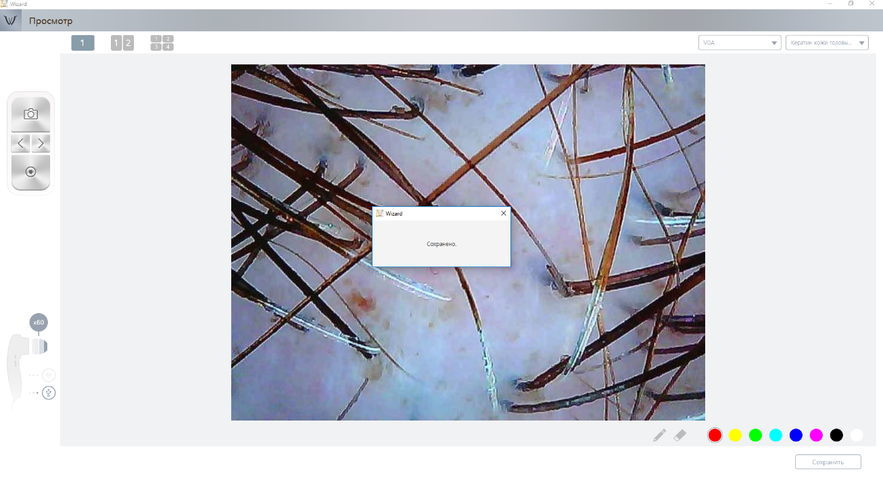
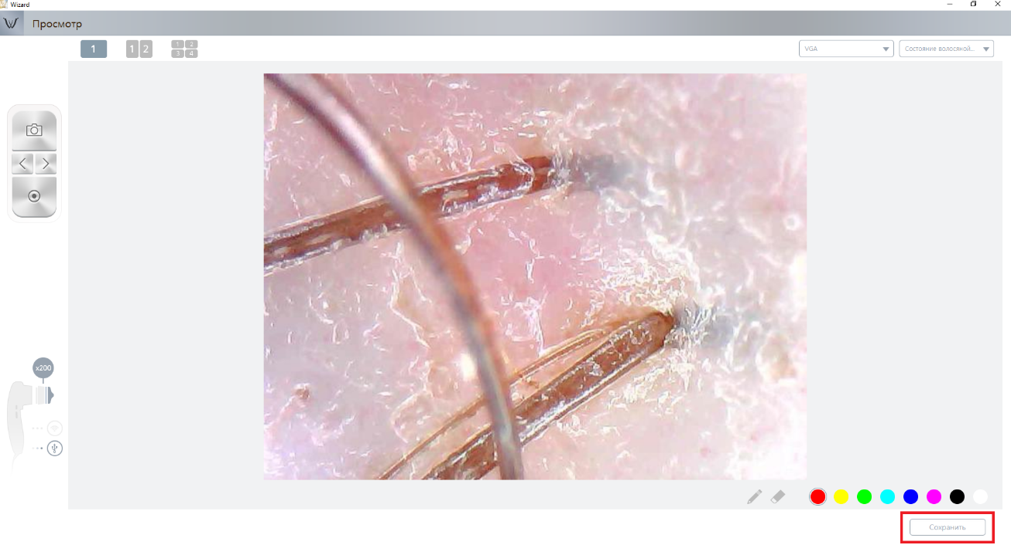
Проведение диагностики
Сохранение фотографий Трихоскопия/Трихограмма
9.После сохранения фотографии появится сообщение «Сохранено»
10.Сделайте фотографии этой же линзой для раздела Трихограмма
11.Для сохранения фото для раздела Трихоскопия/Диаметр волос
используйте линзу X200. Выберите рекомендованный режим «Состояние
волосяной поры» .

Slide 15
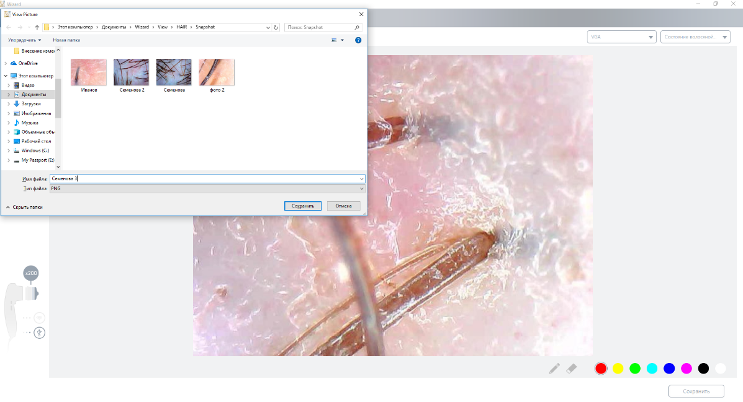
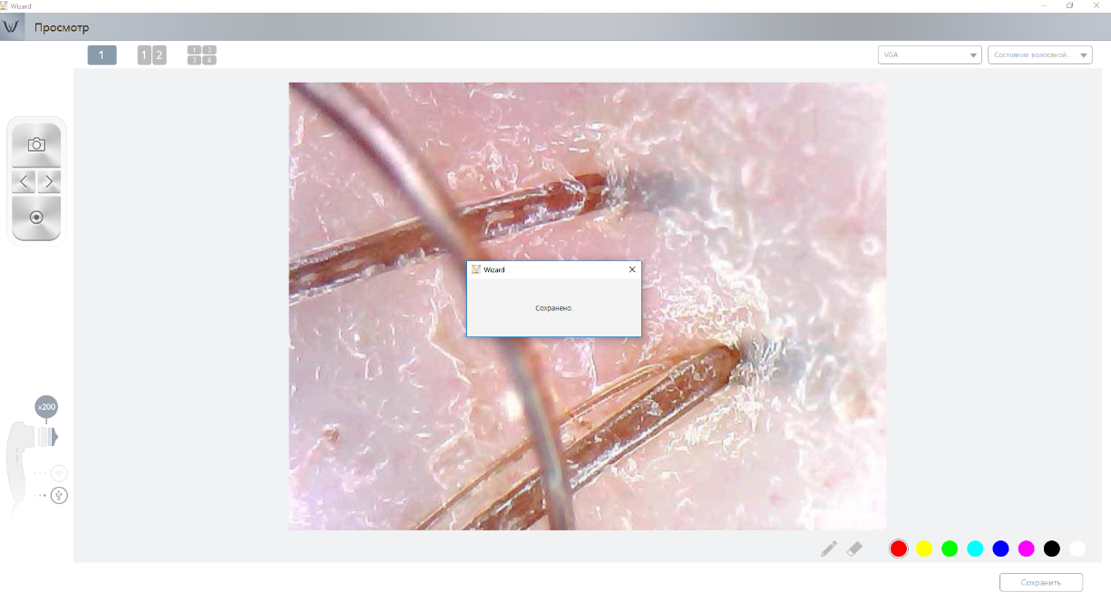
Проведение диагностики
Сохранение фотографий Трихоскопия
12.Сделайте фото при помощи кнопки «Live Capture»на камере.
13.Нажмите на кнопку «Сохранить» в левом правом углу.
14.Откроется окно сохранения фотографий.
15.Фотография автоматически сохраняется в папку Snapshot
(Этот компьютер/Документы/Wizard/View/Hair/Snapshot)
16.После сохранения фотографии появится сообщение «Сохранено»
17.Сделайте фотографии линзой Х200 для других разделов Трихоскопия
(Оценка кожи головы и Оценка корней)

Slide 16
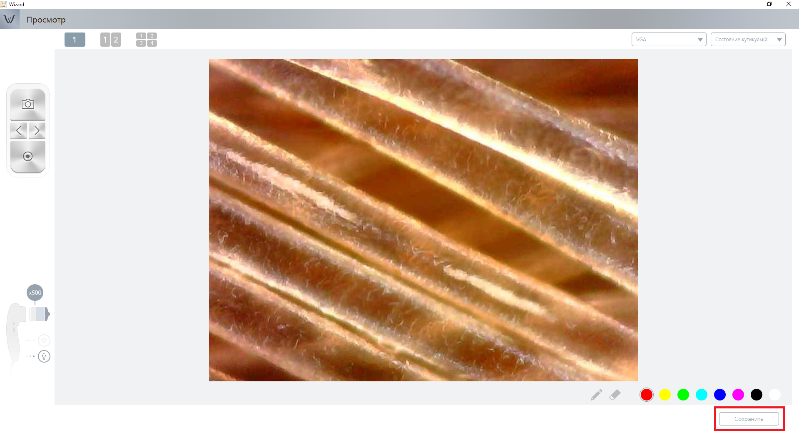
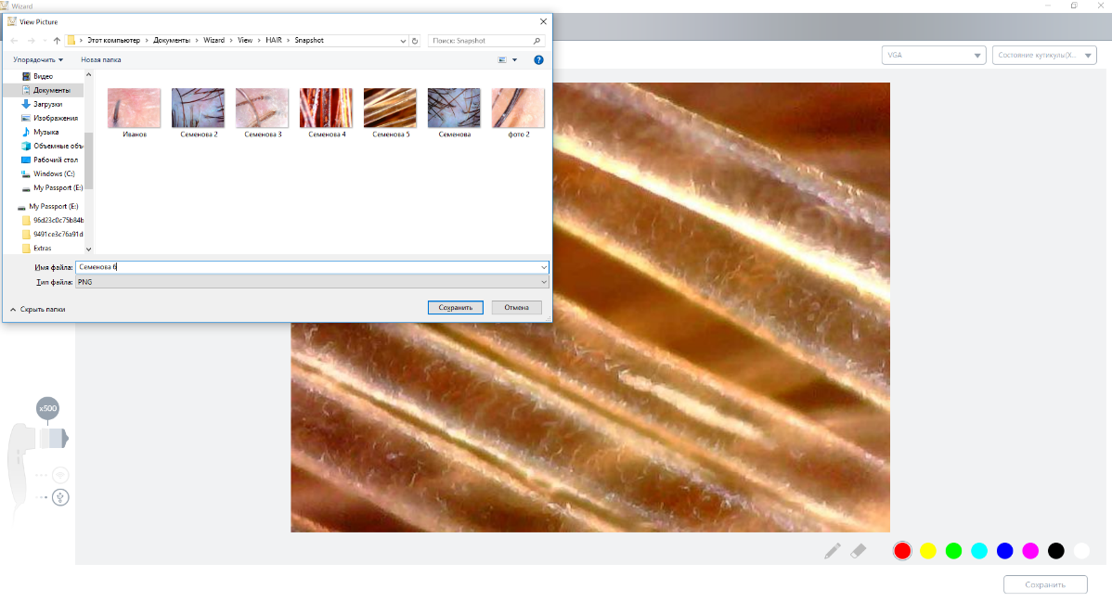
Проведение диагностики
Сохранение фотографий Трихоскопия
18.Для сохранения фото для раздела Трихоскопия/Оценка стержней
используйте линзу X500. Выберите рекомендованный режим «Состояние
кутикулы» .
19.Сделайте фото при помощи кнопки «Live Capture»на камере.
20.Нажмите на кнопку «Сохранить» в левом правом углу.
21.Откроется окно сохранения фотографий.
22.Фотография автоматически сохраняется в папку Snapshot
(Этот компьютер/Документы/Wizard/View/Hair/Snapshot)
23.После сохранения фотографии появится сообщение «Сохранено»

Slide 17
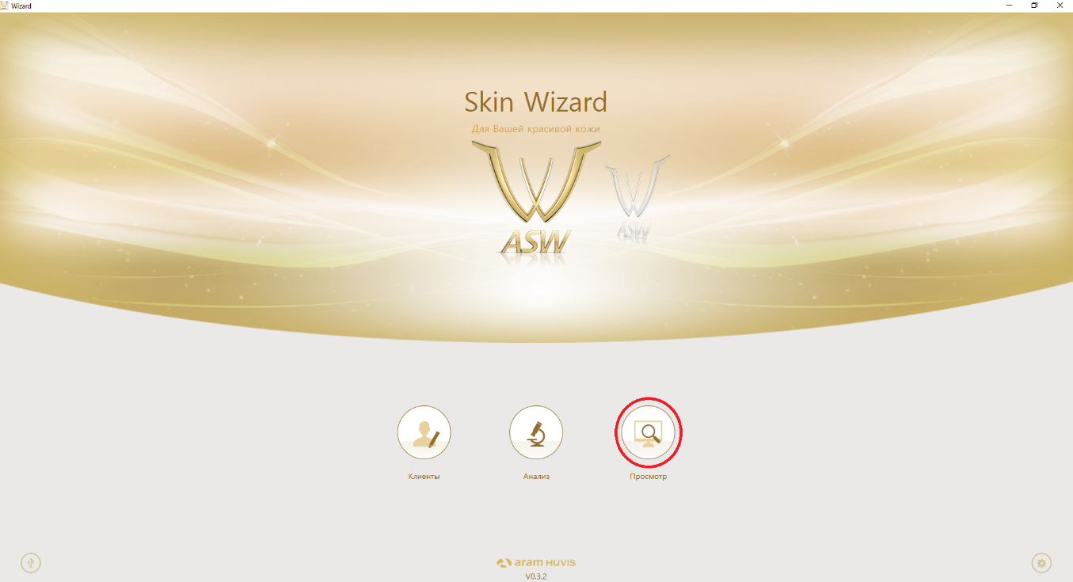
Проведение диагностики
Сохранение фотографий Фототрихограмма
1.Перейдите в приложение Skin Wizard
2.Нажмите на кнопку «Просмотр» чтобы зайти в этот раздел
3.В окне «Просмотр» выберите вверху кнопку с цифрой 1. В этом случае
Вы сможете сделать и сохранить одно фото.
4.Для сохранения фото для раздела Фототрихограмма
используйте линзу X30. Выберите рекомендованный режим
«Пигментация» .
5.Сделайте фото при помощи кнопки «Live Capture»на камере.
6.Нажмите на кнопку «Сохранить» в левом правом углу.
7.Откроется окно сохранения фотографий.
8.Фотография автоматически сохраняется в папку Snapshot
(Этот компьютер/Документы/Wizard/View/Skin/Snapshot)
9.После сохранения фотографии появится сообщение «Сохранено»

Slide 18
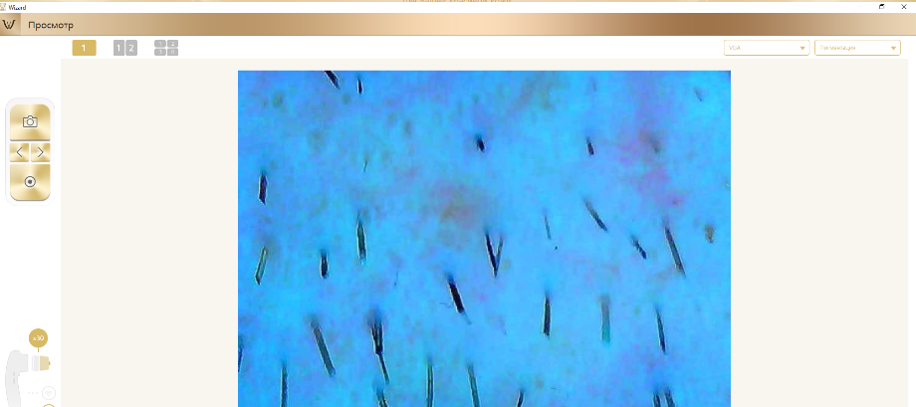
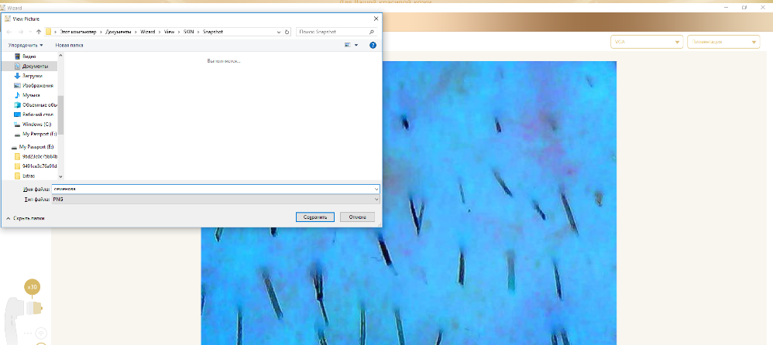
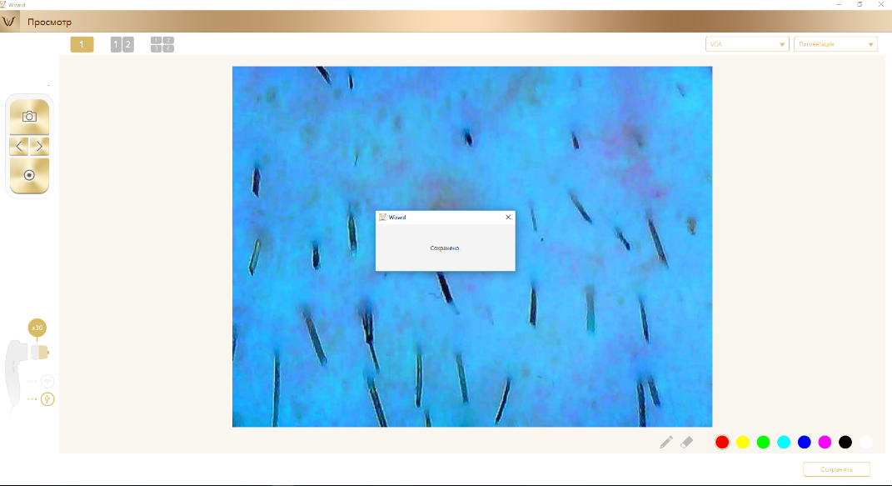
Проведение диагностики
Сохранение фотографий Фототрихограмма

Slide 19
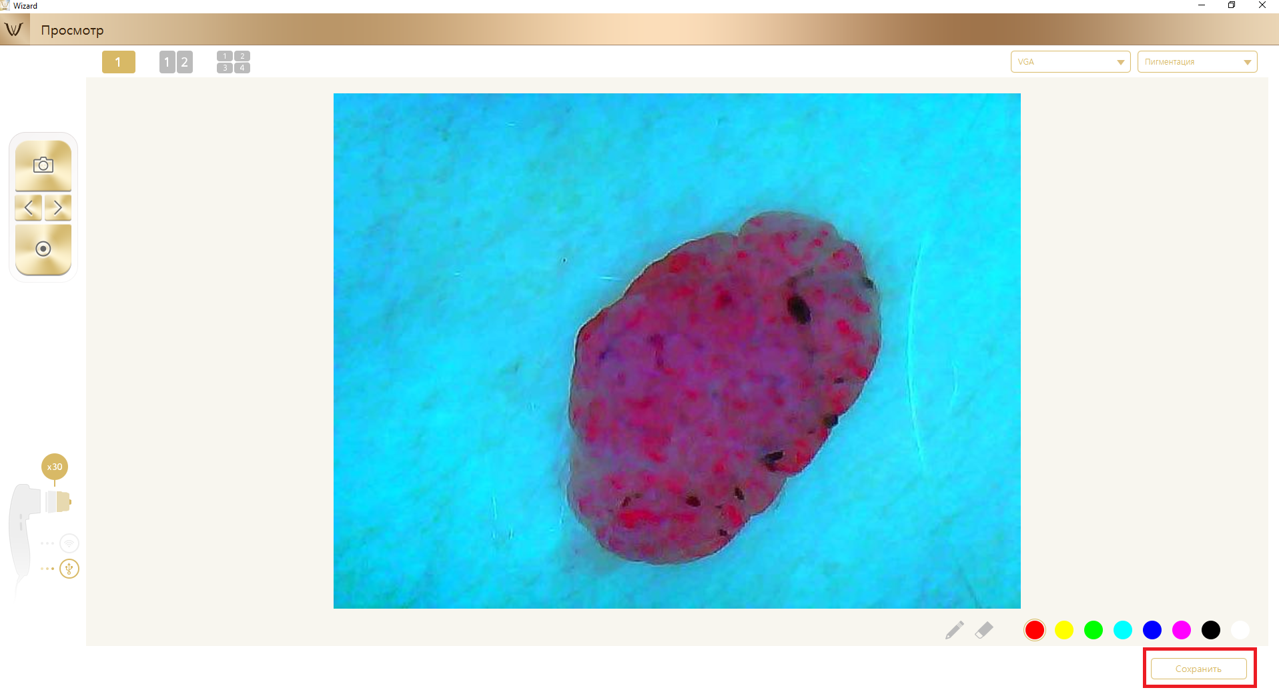
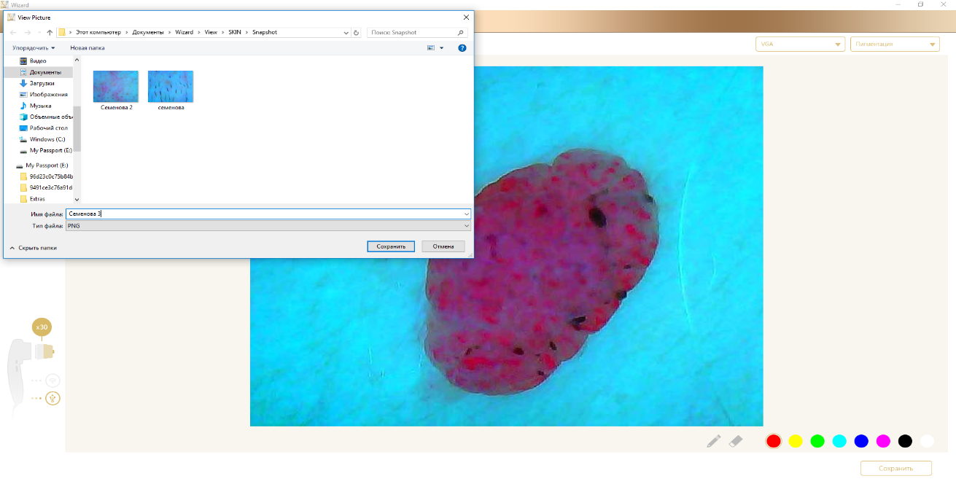
Проведение диагностики
Сохранение фотографий Дерматоскопия
1.Откройте программу Wizard и выберите приложение Hair Wizard
2.Нажмите на кнопку «Просмотр» чтобы зайти в этот раздел
3.В окне «Просмотр» выберите вверху кнопку с цифрой 1. В этом случае
Вы сможете сделать и сохранить одно фото.

Slide 20
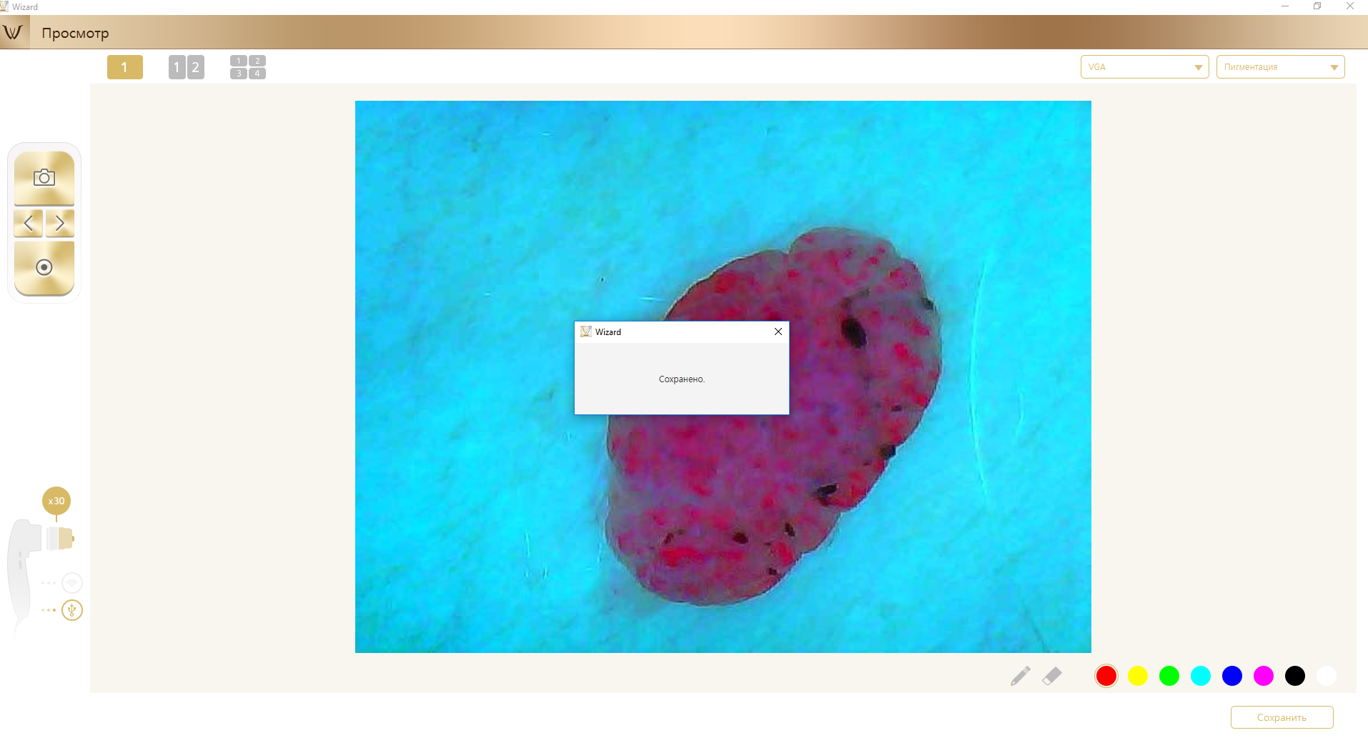
Проведение диагностики
Сохранение фотографий Дерматоскопия
4.Для сохранения фото для раздела Дерматоскопия
используйте линзу X30. Выберите любой режим.
5.Сделайте фото при помощи кнопки «Live Capture»на камере.
6.Нажмите на кнопку «Сохранить» в левом правом углу.
7.Откроется окно сохранения фотографий.
8.Фотография автоматически сохраняется в папку Snapshot
(Этот компьютер/Документы/Wizard/View/Skin/Snapshot)
9.После сохранения фотографии появится сообщение «Сохранено»

Slide 21
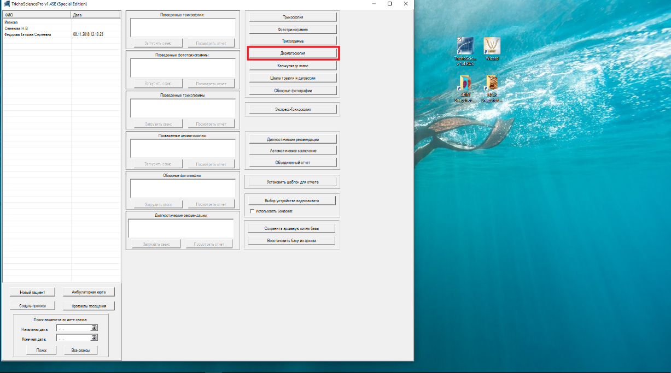
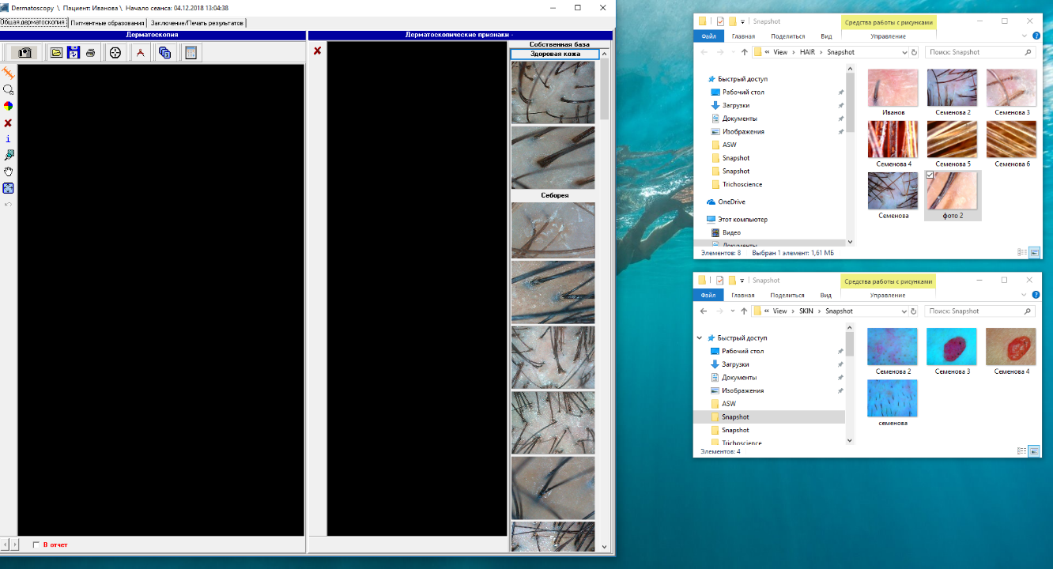
Проведение диагностики
Загрузка фотографий
1.Откройте программу Trichoscience и зарегистрируйте нового пациента
2. Откройте необходимый раздел диагностики
3.Откройте папки Snapshot с сохраненными фотографиями и
расположите их рядом с окном программы Trichoscience
4.Для этого щелкните на ярлыки Skin Snapshot и Hair Snapshot

Slide 22
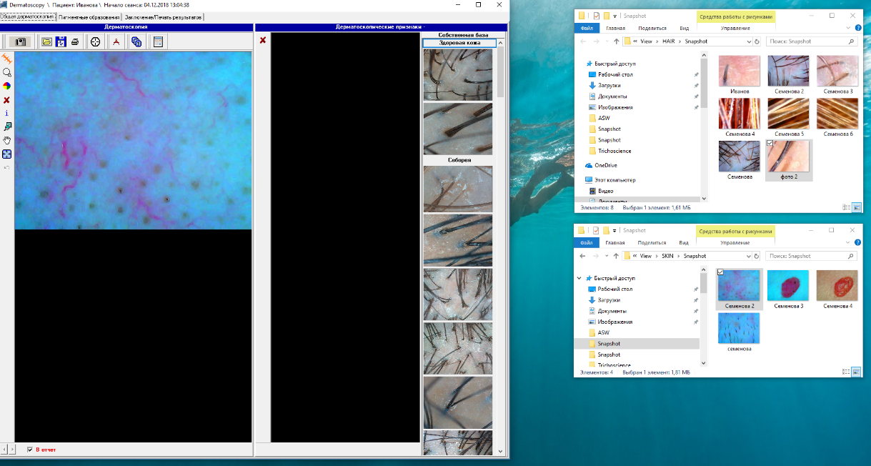
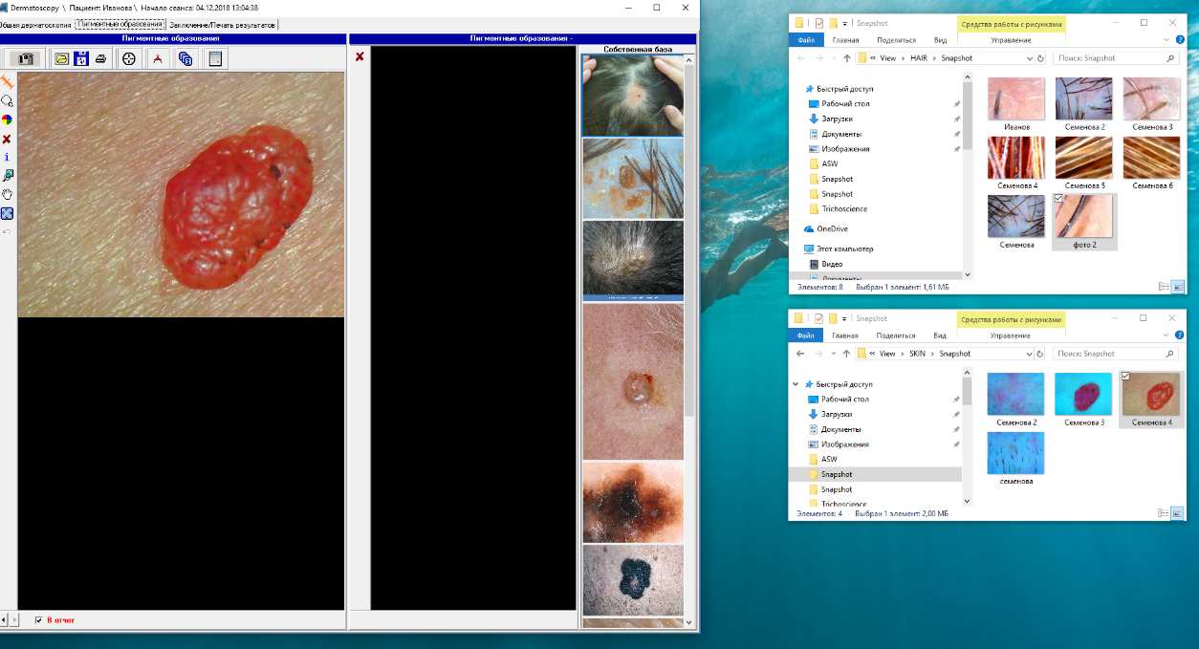
Проведение диагностики
Загрузка фотографий
5.Мышкой перетащите фотографию из папки Snapshot в окно
диагностики программы Trichoscience
6.После загрузки одной фотографии перетащите в это окно следующую
Фотографию
7.Загрузите фотографии таким же способом в другие разделы
диагностики программы Trichoscience

